Slide 1
LP 8 – Phénomènes de transport

Slide 2
Bilan d'une variable extensive : position du problème
J_{X}
S
n
dS
V

Slide 3
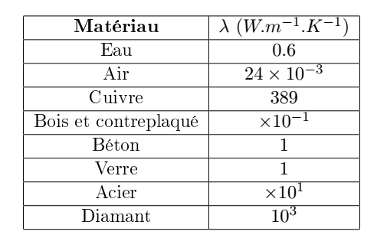
Lois phénoménologiques type Fourier : ordres de grandeur
Conductivités thermiques
Conductivités électriques
Matériau | σ (S/m)
Métaux | > 10⁴
Semi-conducteurs | 10⁻⁶ < σ < 10⁴
Isolants | < 10⁻⁶

Slide 4
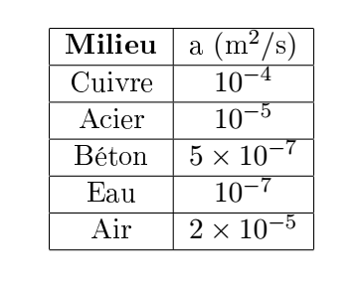
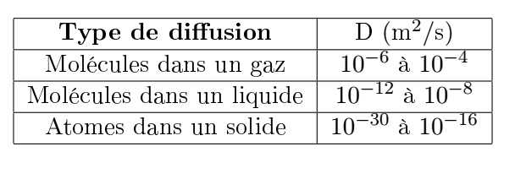
Coefficients de diffusion : ordres de grandeur

